Slide 1
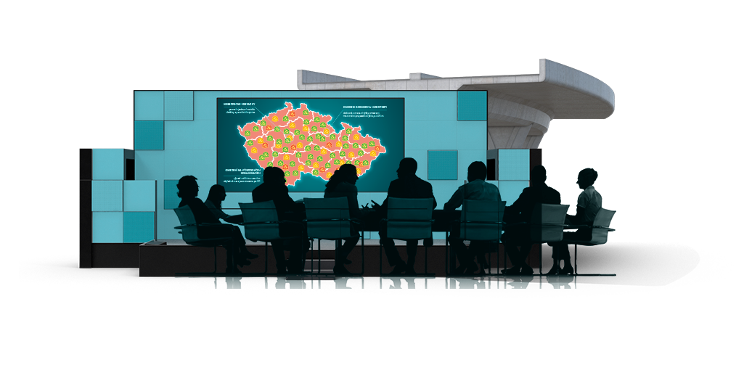
Opatření ke zvýšení bezpečnosti silničního provozu v kraji
Vytvořeno ve spolupráci
Policie ČR a RSE Project

Slide 2
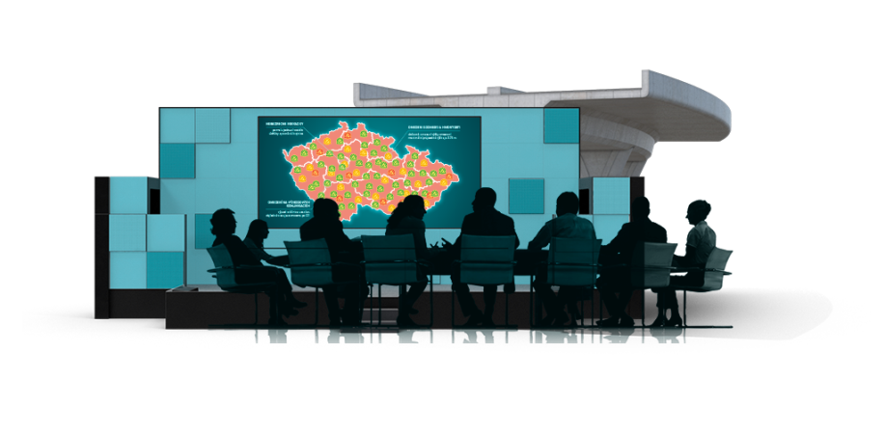
Lokalita
Křižovatka ul. Hybešova a Nádražní v Brně
VÝBĚR RIZIKOVÝCH MÍST

Slide 3
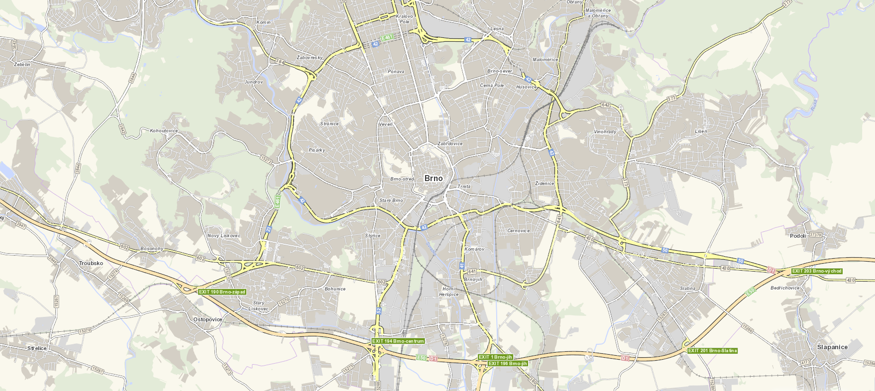
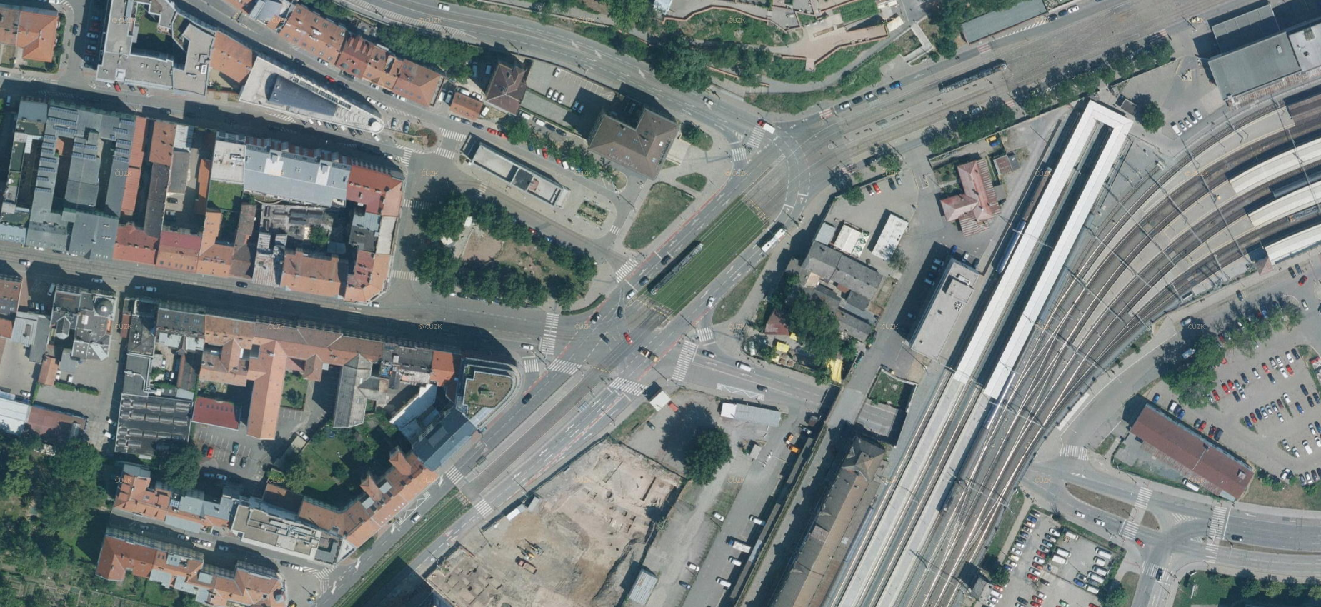
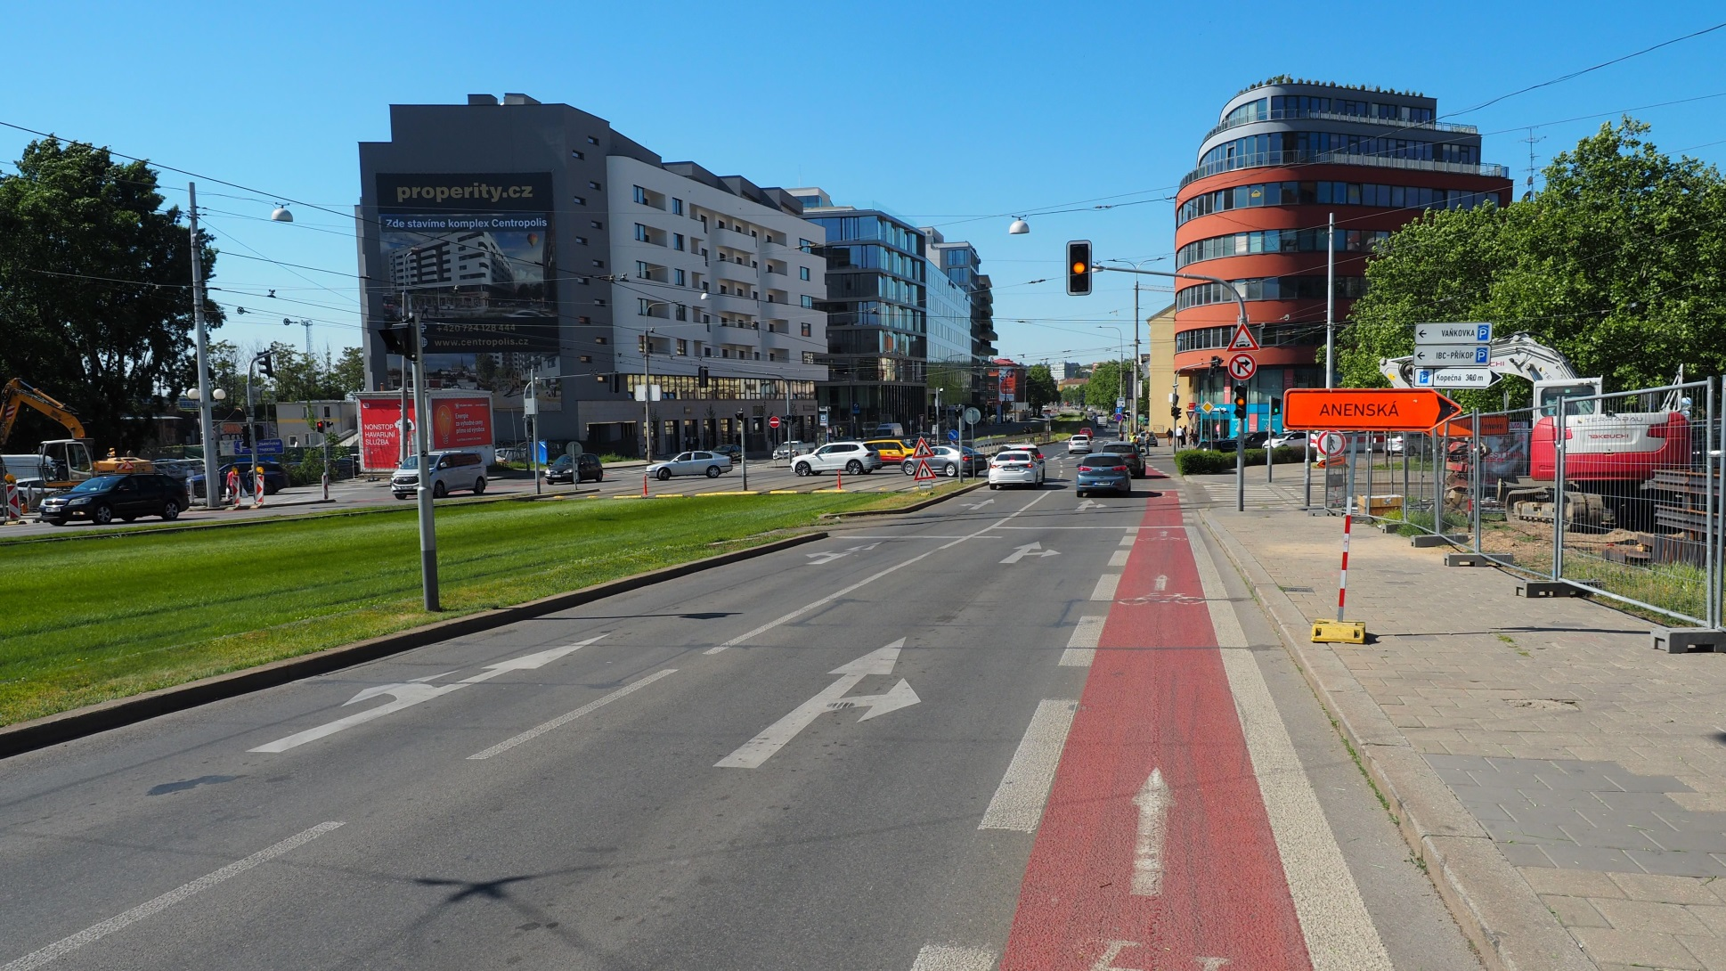
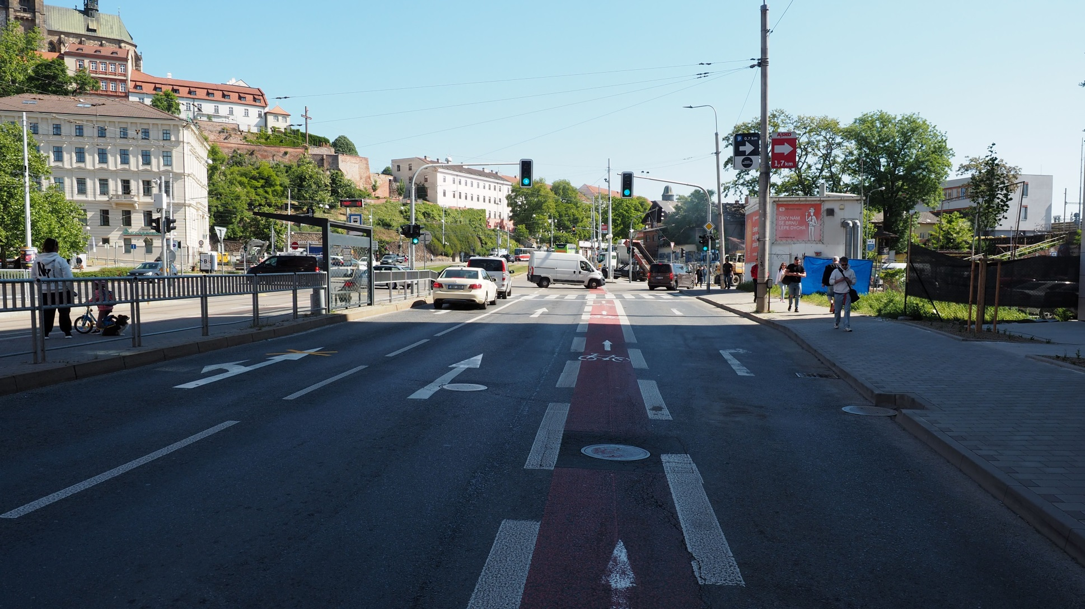
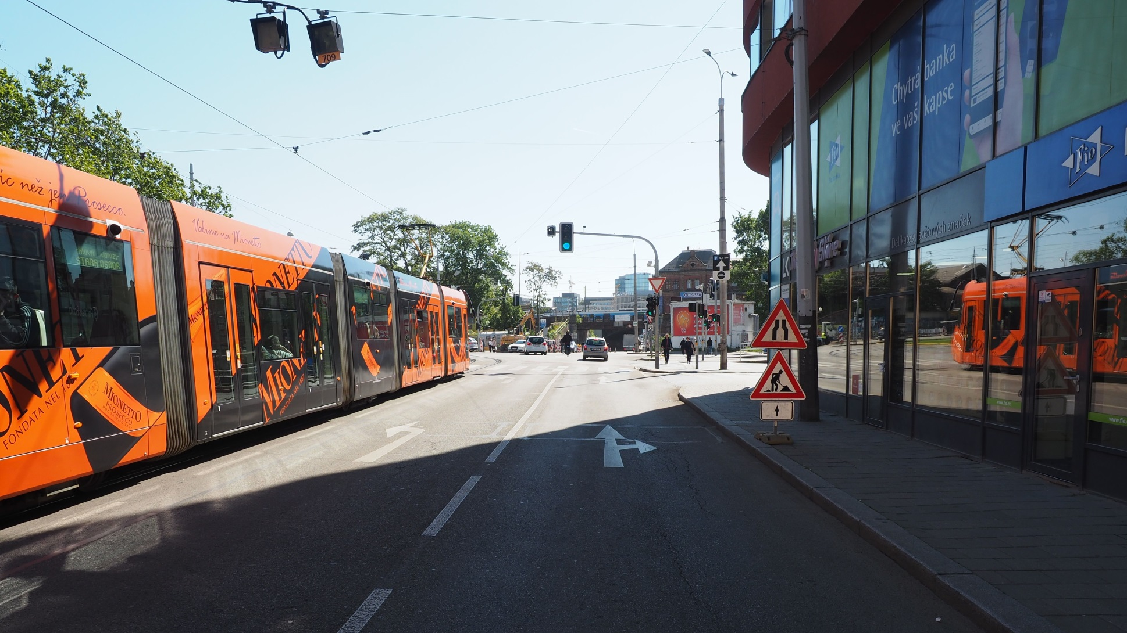
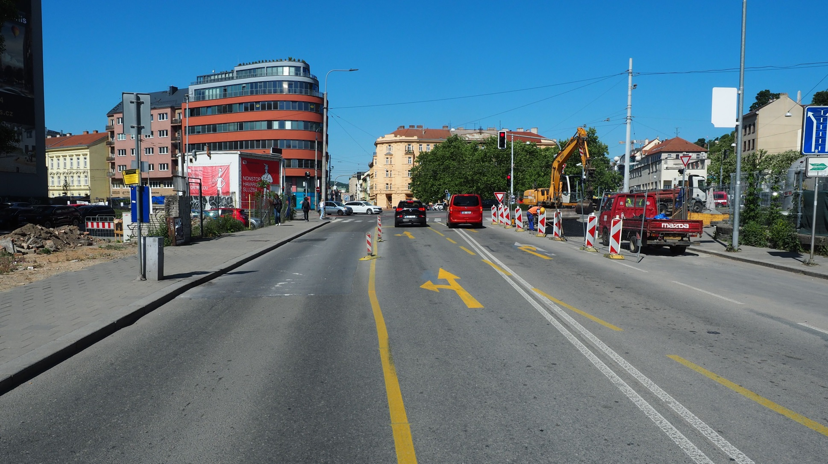
Křižovatka ul. Hybešova a Nádražní v Brně
www.cuzk.cz
www.dopravniinfo.cz
www.mapy.cz
Notes:
Křižovatka je řízena SSZ. Hlavní komunikaci tvoří ulice Nádražní a Nové Sady. Ulice Nádražní vede k nádraží a samotnému centru Brna. Návaznost na ul. Husova či Koliště. Ulice Nové Sady vede k městskému okruhu silnici I/42 s návazností na silnici I/52 (Mikulov). Hlavní komunikace čtyřpruhová, přídatný pruh pouze pro pravé odbočení z ul. Nové Sady. Hl. ulice v přímé, rychlost 50 km/h
Vedlejší ulice Hybešova vede na Staré Brno (Mendlovo nám) a na druhé straně k ulici Dornych (-> ul. Koliště +D1 a D2). Úhel křížení činí cca 52°+61°. Vedlejší větve mají samostatné levé odbočovací pruhy a pro pravá odbočení směrovací ostrůvky.
Řízení SSZ na plný signál na hlavní a vedlejší. Tramvaje mají samostatnou fázi.
Přednost určena svislým značením P4 Dej přednost.
Intenzity : Hybešova na St.Brno 10 tis voz /24hod, z toho 8% NA
Hybešova na Dornych 14 tis voz /24hod, z toho 11% NA
Nové Sady 16 tis voz /24hod, z toho 10% NA
Nádražní 13 tis voz /24hod, z toho 7% NA

Slide 4
Popis místa, úseku
Průsečná křižovatka místních komunikací v Brně
Ul. Nádražní -> k hl. nádraží a ul. Husovu, čtyři pruhy, hl. komunikace, Ul. Nové Sady -> k sil. I/42 a I/52, čtyři pruhy, hl. komunikace Ul. Hybešova – Staré Brno, nemocnice -> ul. Dornych -> D1,D2
Křižovatka řízená SSZ (plný signál), jinak P4, úhel křížení 52°+61°, hl. kom čtyřpruh, vedl. samostatné levé odboč. pruhy, směrovací ostrůvky v ostrých nárožích
Tramvajový provoz na třech větvích - samostatná fáze SSZ
Přechody na třech větvích, na hlavní komunikaci dělený
Okolí: bytová i komerční zástavba, podjezd pod žel. tratí, zastávky autobusů a tramvají, točna tramvají, park
Notes:
Průsečná křižovatka místních komunikací s tramvajovým provozem v Brně.
Křižovatka je řízena SSZ. Hlavní komunikaci tvoří ulice Nádražní a Nové Sady. Ulice Nádražní vede k nádraží a samotnému centru Brna. Návaznost na ul. Husova či Koliště. Ulice Nové Sady vede k městskému okruhu silnici I/42 s návazností na silnici I/52 (Mikulov). Hlavní komunikace čtyřpruhová, přídatný pruh pouze pro pravé odbočení z ul. Nové Sady. Hl. ulice v přímé, rychlost 50 km/h
Vedlejší ulice Hybešova vede na Staré Brno (Mendlovo nám) a na druhé straně k ulici Dornych (-> ul. Koliště +D1 a D2). Úhel křížení činí cca 52°+61°. Vedlejší větve mají samostatné levé odbočovací pruhy a pro pravá odbočení směrovací ostrůvky.
Řízení SSZ na plný signál na hlavní a vedlejší. Tramvaje mají samostatnou fázi.
Přednost určena svislým značením P4 Dej přednost.
Intenzity : Hybešova na St.Brno 10 tis voz /24hod, z toho 8% NA
Hybešova na Dornych 14 tis voz /24hod, z toho 11% NA
Nové Sady 16 tis voz /24hod, z toho 10% NA
Nádražní 13 tis voz /24hod, z toho 7% NA

Slide 5
Nehodovost místa
Od 01/2020 celkem 17 nehod (šetřených PČR)
Následky: 3 osoby těžce a 18 osob lehce zraněno
Nejčastější druh nehody: Srážka s voz 12x (2T,14L), Srážka s chodcem 4x (1T,3L)
Nejčastější příčina: Při odb. vlevo 11x (2T,11L), Chodci na přechodu 2x (1T,1L) Proti příkazu DZ P4 2x (5L)
Ve dne za nezhorš. vid.: 14x (3T,16L); 2023-24: 15x (3T,17L) Funkční SSZ: 14x (3T, 12L), chodci správné chování 3x (1T,2L)
Nebezpečné vlivy, prvky: Vyšší intenzity provozu, horší přehlednost křižovatky
Notes:
Od 01/2020 celkem 17 nehod (šetřených PČR)
Následky: 3 osoby těžce a 18 os. lehce zraněno
Nejčastější druh nehody: Srážka s voz 12x (2T,14L), Srážka s chodcem 4x (1T,3L)
Nejčastější příčina: Při odb. vlevo 11x (2T,11L), Chodci na přechodu 2x (1T,1L) Proti příkazu DZ P4 2x (5L)
Ve dne za nezhorš. vid.: 14x (3T,16L); 2023-24: 15x (3T,17L) Funkční SSZ: 14x (3T, 12L), chodci správné chování 3x (1T,2L)
Nebezpečné vlivy, prvky: Vyšší intenzity provozu, horší přehlednost křižovatky
SEZ: 75 mil Kč

Slide 6
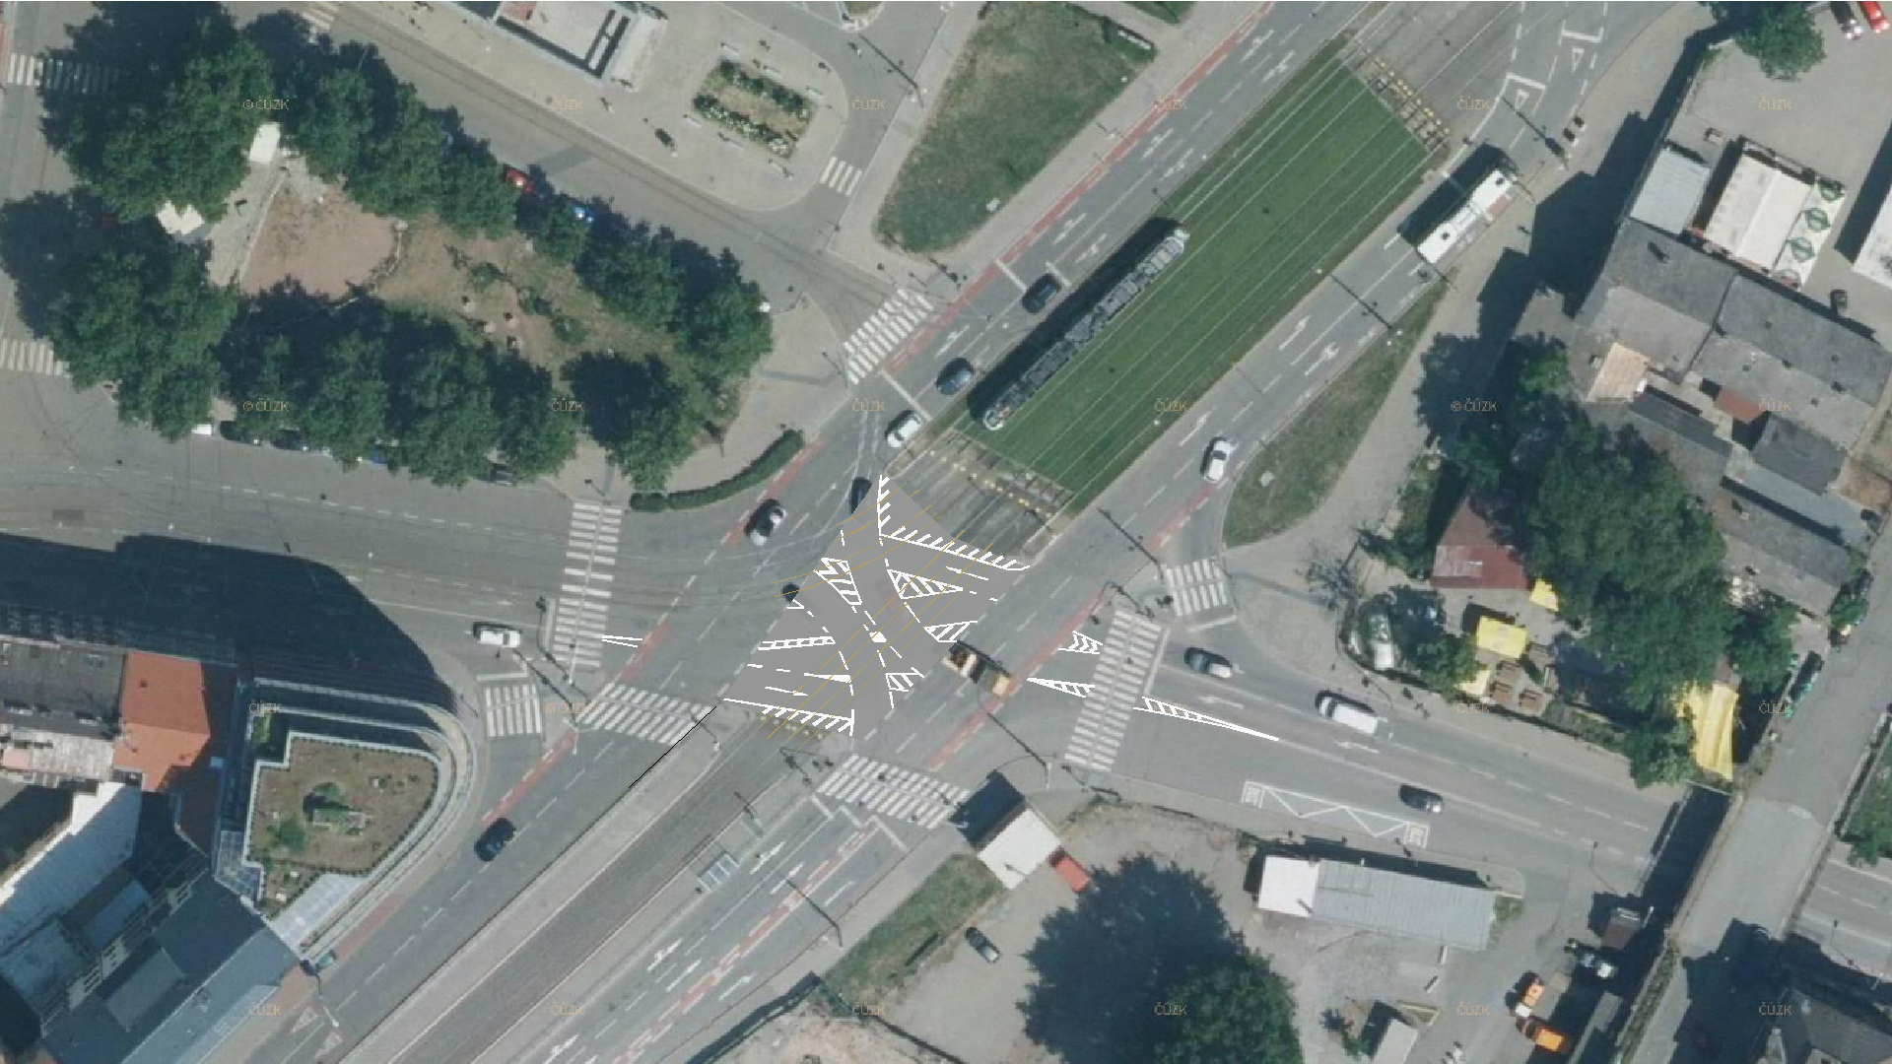
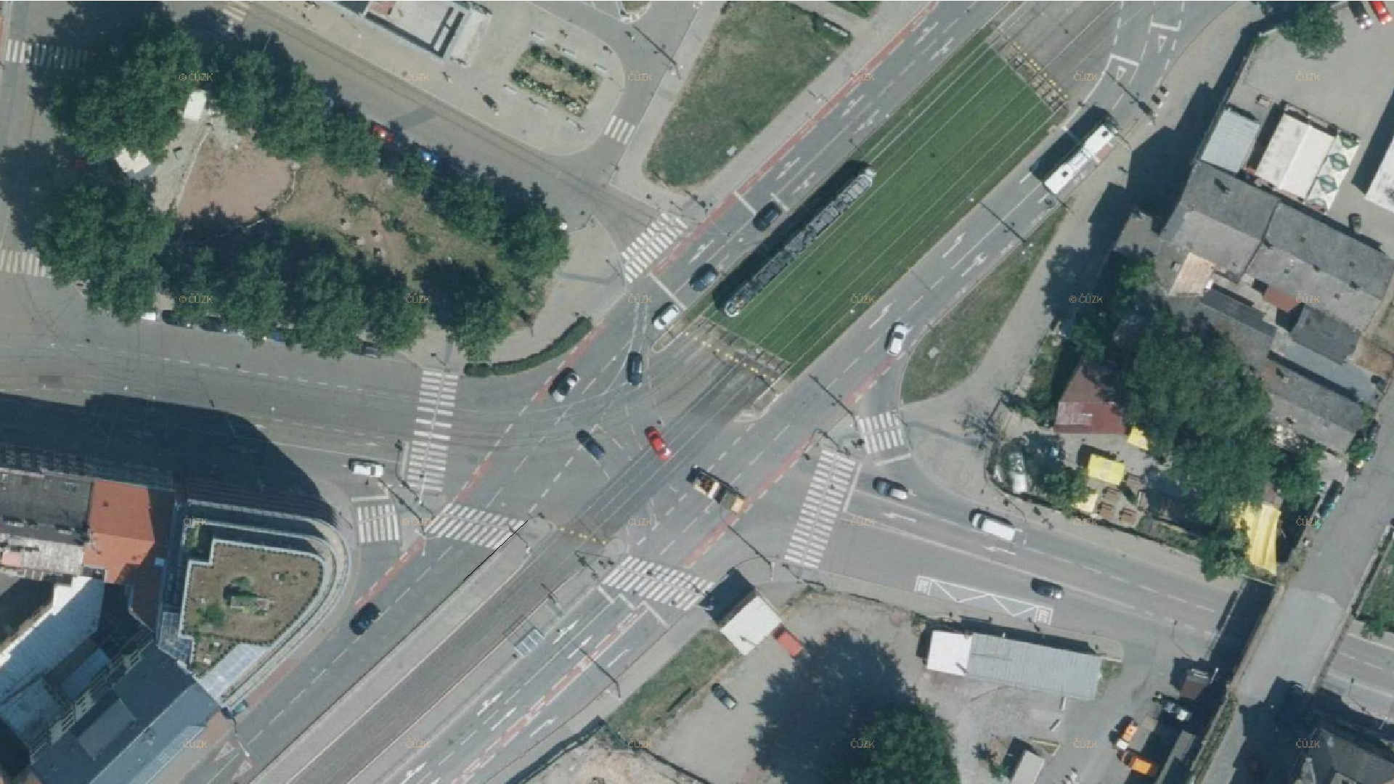
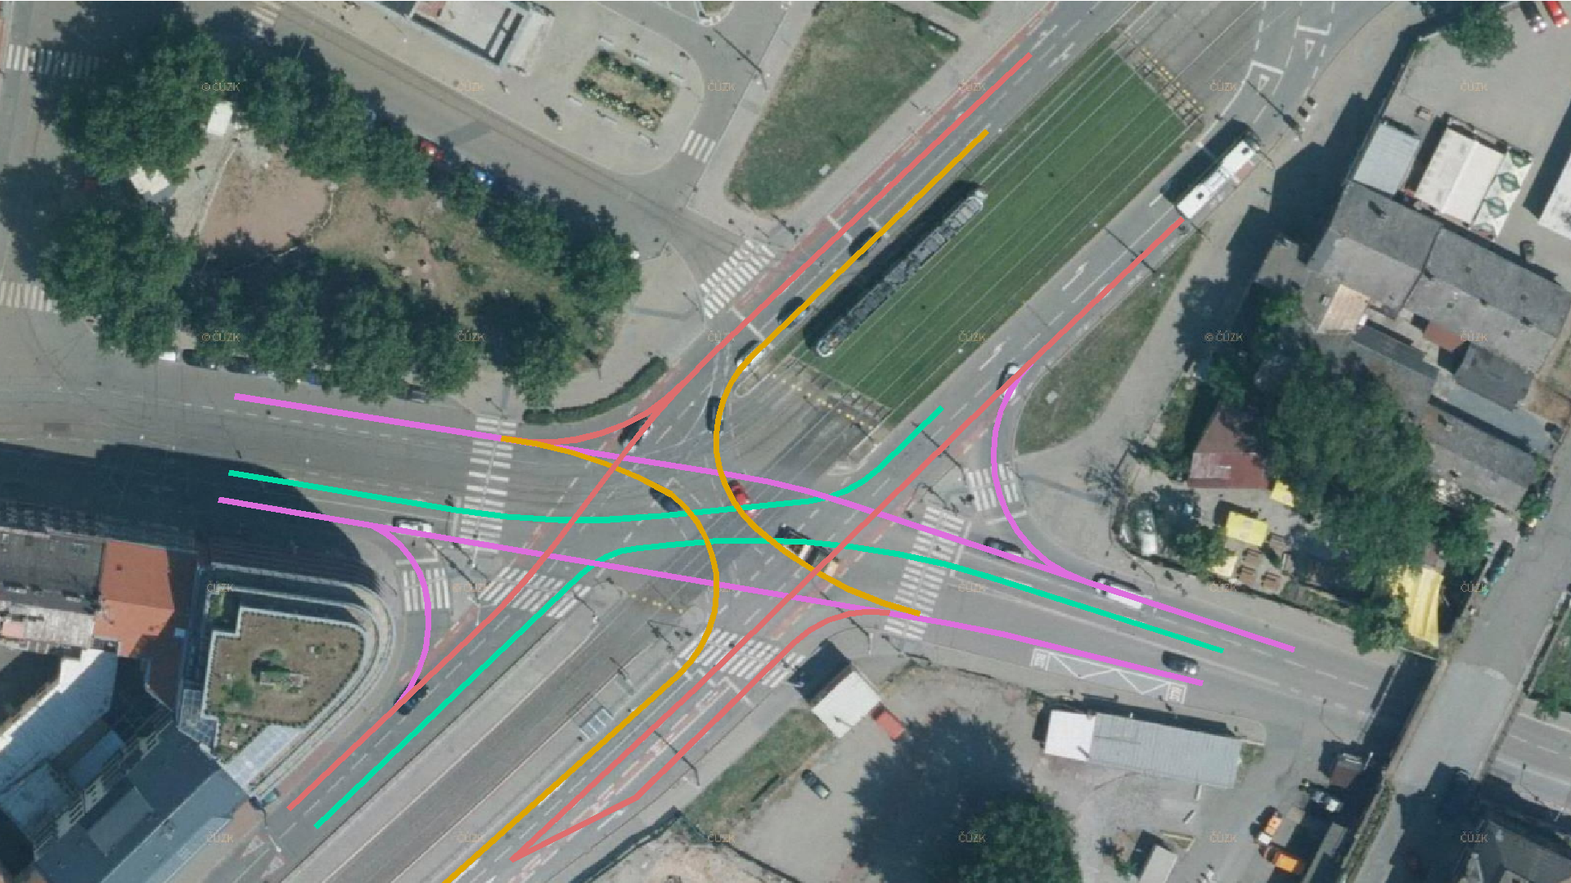
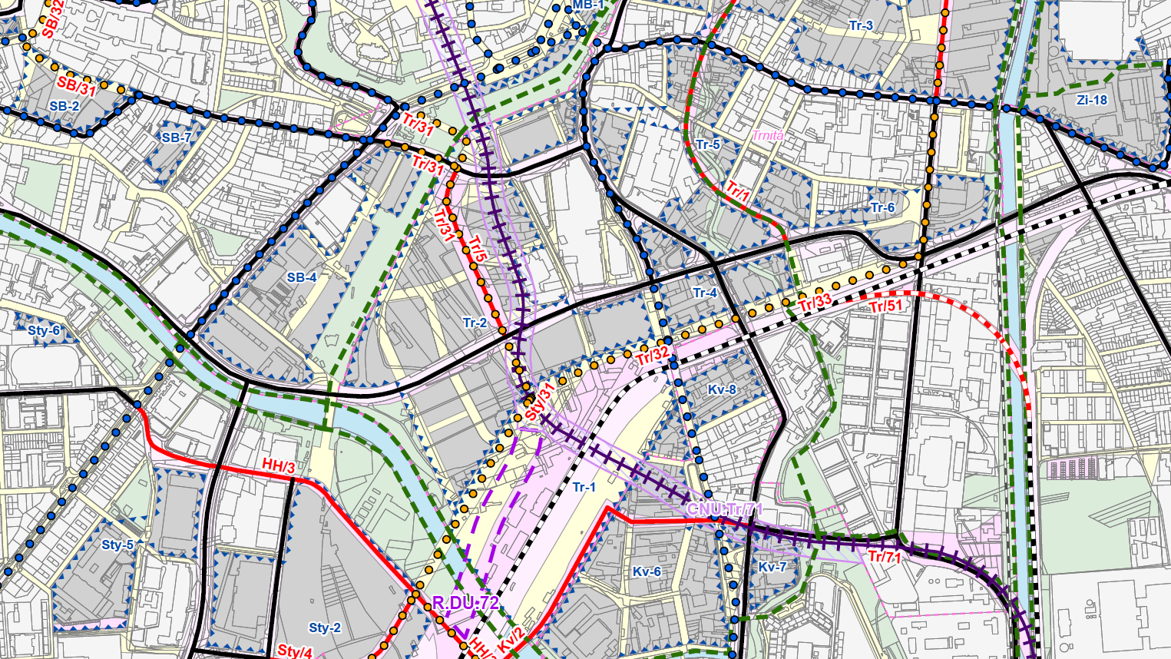
Křižovatka ul. Hybešova a Nádražní v Brně
Notes:
Zdůraznění značením
Úprava ostrůvku
Úprava režimu SSZ

Slide 7
Návrhy úprav
Zdůraznění značením
Úprava ostrůvku
Úprava režimu SSZ
Notes:
Zdůraznění značením
Úprava ostrůvku
Úprava režimu SSZ

Slide 8
Děkuji za pozornost
www.rseproject.cz

